Slide 1

Évaluation de la Fiabilité des Journaux Scientifiques
Réalise par :
Asmaâ Ait El Haj
Salma El Goude
Encadré par :
Khadija Aayadi

Slide 2
Plan
Introduction
Méthodologies d’Évaluation
Étude de Cas
Outils d'Évaluation des Journaux Scientifiques
Confiance des Chercheurs et Lecteurs
Conclusion

Slide 3

Introduction à l'évaluation de la fiabilité des journaux scientifiques
L'évaluation de la fiabilité des journaux scientifiques est une étape cruciale dans le processus de recherche académique. La confiance dans les publications joue un rôle essentiel dans la construction du savoir et l'avancement des disciplines scientifiques.

Slide 4
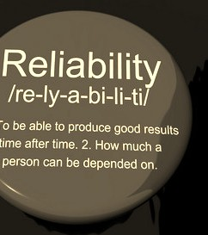
Définition des critères pour des journaux scientifiques fiables :
La fiabilité des journaux scientifiques se réfère à la mesure dans laquelle ces publications fournissent des informations précises, crédibles et de haute qualité dans le domaine académique. Elle englobe la robustesse des processus éditoriaux, la transparence des pratiques de recherche, et la pertinence des contenus diffusés.

Slide 5

Importance de la fiabilité dans la recherche scientifique :
L'évaluation de la fiabilité des journaux scientifiques revêt une importance majeure dans le monde académique. Elle garantit la qualité des connaissances partagées, aide à distinguer les travaux de recherche solides des publications douteuses, et contribue à la préservation de l'intégrité scientifique. Une évaluation rigoureuse favorise également la confiance des chercheurs, des institutions et du grand public dans les avancées scientifiques, alimentant ainsi le progrès et l'innovation.

Slide 6
Méthodologies pour Évaluer la Fiabilité :
Examen
Par les Pairs
Les Normes
de Citations
Les Lignes Directrices Éditoriales
Respect des
Directives Éthiques
La Transparences Méthodologique
Confiance des
Chercheurs et lecteurs
Cadre d’évaluation Formel
La Crédibilité

Slide 7
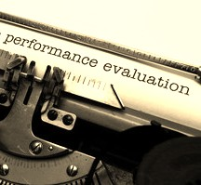
Étude de Cas : Affaire Sokal et la Revue Social Text (1996):
En 1996, le physicien Alan Sokal soumet un article intitulé "Transgressing the Boundaries: Towards a Transformative Hermeneutics of Quantum Gravity" à la revue "Social Text". Cet article, malgré son manque de fondement scientifique sérieux, est accepté et publié. Sokal révèle ensuite que l'article était une farce, dénonçant ainsi le manque de rigueur éditoriale dans certaines revues.

Slide 8
Outils d'Évaluation des Journaux Scientifiques
Journal Citation Reports (JCR)
CiteScore
h-index
Altmetrics

Slide 9

Évaluation de l'impact factor (Facteur d’Impact):
L'Impact Factor mesure la visibilité et l'influence d'un journal scientifique en évaluant le nombre moyen de citations par article sur une période spécifique. Un Impact Factor élevé indique une reconnaissance et un impact significatif, mais il faut tenir compte des différences disciplinaires. Malgré sa simplicité, l'Impact Factor peut manquer de refléter la qualité intrinsèque des articles.

Slide 10

Confiance des Chercheurs et Lecteurs dans l'Évaluation des Journaux Scientifiques
La confiance dans l'évaluation des journaux scientifiques repose sur l'expérience personnelle des chercheurs, les processus de révision par les pairs, le professionnalisme des comités éditoriaux, la réputation du journal, les recommandations communautaires, l'impact sur la carrière, et l'évaluation personnelle de la pertinence du journal pour la recherche. C'est une construction complexe résultant de l'interaction entre l'expérience individuelle, la réputation, les échanges communautaires et les avantages professionnels.

Slide 11
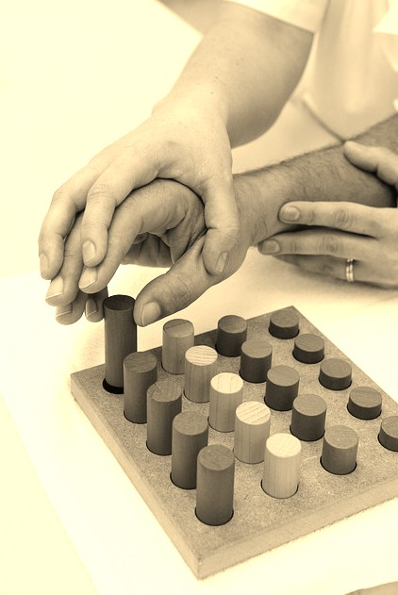
Conclusion et orientations futures :
Sur la base de notre examen, il est clair que l'évaluation de la fiabilité des journaux scientifiques nécessite une approche globale. En allant au-delà de l'impact factor et de l'analyse des citations, les orientations futures pourraient impliquer l'exploration de métriques alternatives, telles que les altimétriques, qui tiennent compte des discussions en ligne et de l'engagement sur les médias sociaux. De plus, favoriser la publication en libre accès et promouvoir des pratiques de recherche éthiques peuvent encore améliorer la fiabilité et la crédibilité des journaux scientifiques.

Slide 12

Merci pour votre attention

